Slide 1
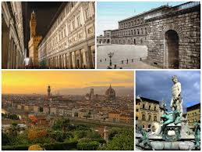
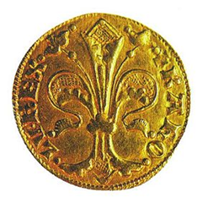
A Magyar forint
Eredete:
nevét Firenze városról nyerte
latin neve florentinus

Slide 2
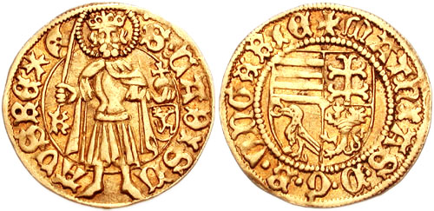
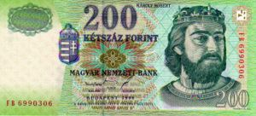
Magyar aranyforint 1325-1553
Károly Róbert
Aranyvaluta
Keresztelő Szent János
Karolus rex körirat

Slide 3
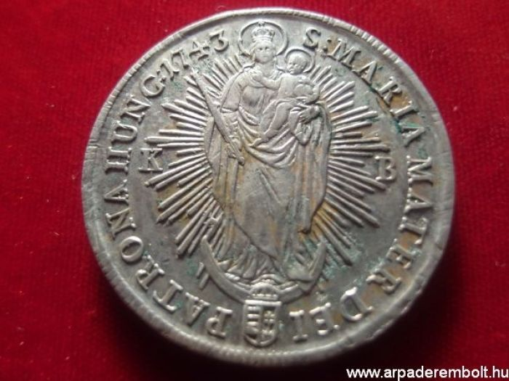
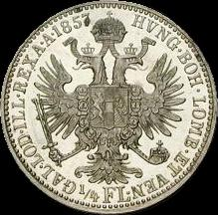
Ezüstalapú forint, 1750-1892
Két fő típusa:
konvenciós forint
osztrák-értékű forint

Slide 4
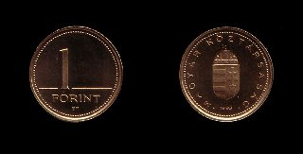
A mai magyar forint

Slide 5
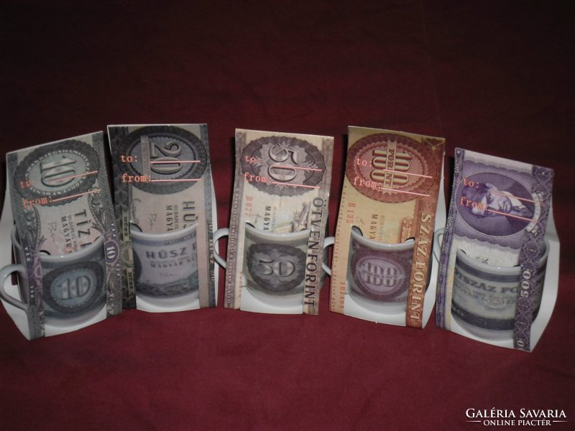
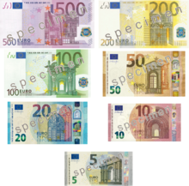
EURÓ

Slide 6
Köszönöm a figyelmet!

